Slide 1
算法分析

Slide 2
算法分析
算法分析的目的是要预测算法的行为，包括时间复杂性和空间复杂性，从而判断算法的优劣。

Slide 3
时间复杂性
决定程序运行时间的因素：
1) 问题规模（输入规模）
2) 代码质量
3) 计算机系统性能
4) 算法的时间复杂性

Slide 4
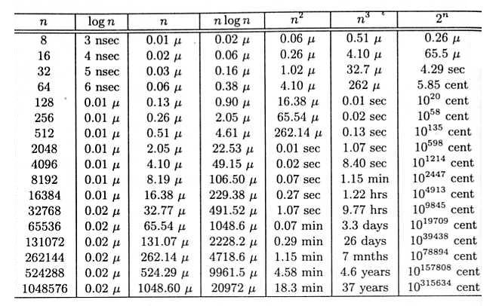
时间复杂性

Slide 5
时间复杂性
Time
complexity
function
With present
computer
With computer
100 times faster
With computer
1000 times faster
n
N₁
100N₁
1000N₁
n²
N₂
10N₂
31.6N₂
n³
N₃
4.64N₃
10N₃
n⁵
N₄
2.5N₄
3.98N₄
2^{n}
N₅
N₅ +6.64
N₅ +9.97
3^{n}
N₆
N₆ +4.19
N₆ +6.29

Slide 6
渐近时间复杂性
评估算法性能并不需要对其执行时间作出准确统计，关心相对性能
在问题规模较小的情况下，不同算法求解同一问题的时间虽然会有差异，但可以忽略不计
我们最关心的是大规模问题的性能
我们更为关心的是在大规模的输入下时间复杂性增长趋势的差异，因此在比较两个算法时间复杂性时，通常是在输入规模n趋向无穷大的情形下进行讨论的，即进行渐近分析。
那么如何度量和评价算法执行时间的总体变化趋势和增长速度呢？

Slide 7
符号O
如果存在常数c和N，使得对于所有的n≥N，有g(n)≤cf(n)，则称函数g(n)相对于另一函数f(n)是O(f(n))的(读作“O”或者“大O”)。对于足够大的n，函数g(n)不超过函数f(n)的一个固定倍数。函数g(n)可能比cf(n)小，甚至是非常小；符号O仅仅是从上限来约束它。
如果g(n)=O(f(n))，通常f(n)的形式比g(n)简洁，但仍然能够反映g(n)的增长趋势
N的意义：
f1(n)=n^2
f2(n)=2n+20
f2=O(f1)
f1!=O(f2)
但是n<=5时f1(n)<f2(n)

Slide 8
符号O
定理3.1：对于所有的常数c>0和a>1，以及所有的单调递增函数f(n)，有(f(n))^{c}=O(a^{f(n)})。即一个指数函数要比一个多项式函数增长得快。
引理3.2：1）如果f(n)=O(s(n))并且g(n)=O(r(n))，则f(n)+g(n) = O(s(n)+r(n))。2）如果f(n)=O(s(n))并且g(n)=O(r(n))，则f(n)g(n) = O(s(n)g(n))。
如果f(n)=O(g(n))，则O(f(n)+g(n))=O(g(n))
如果常数c>0，则O(c*f(n))=O(f(n))
如果常数a>b>0，则O(n^a+n^b)=O(n^a)
由于符号O对应于关系“≤”，不能对其定义减法和除法运算。也就是说，通常f(n) = O(s(n))和g(n) = O(r(n))并不意味f(n) - g(n) = O(s(n) - r(n))，或者f(n)/g(n) = O(s(n)/r(n))

Slide 9
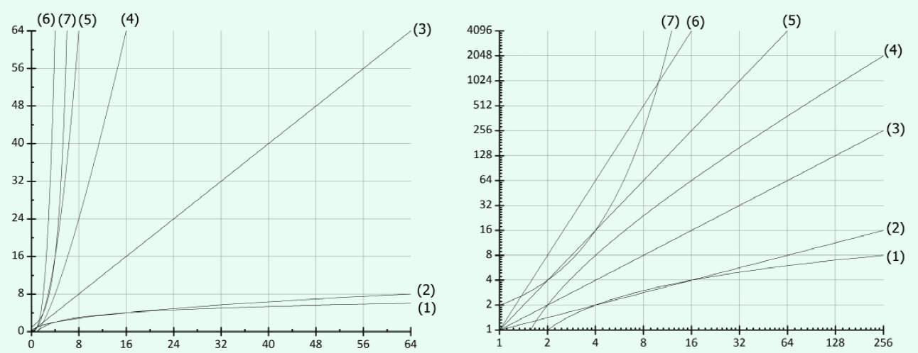
不同的O(f(n))
1) O(logn) 2) O(sqrt(n)) 3) O(n)
4) O(nlogn) 5) O(n^2) 6) O(n^3) 7) O(2^n)

Slide 10
符号Ω
如果存在常数c和N，使得对于所有的n≥N，有g(n) ≥ cf(n)，则称函数g(n)相对于另一函数f(n)是Ω(f(n))的。
f(n)=Ω(g(n))当且仅当g(n)=O(f(n))

Slide 11
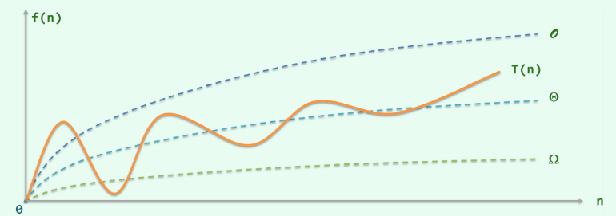
符号Θ
如果存在常数c₁，c₂和N，使得对于所有的n≥N，有c₁f(n)≤g(n)≤c₂f(n)，则称函数g(n)相对于另一函数f(n)是Θ(f(n))的。
f(n)=Θ(g(n))当且仅当f(n)=Ω(g(n))，f(n)=O(g(n))

Slide 12
符号o
如果对于任意的c>0，可以找到N>0，使得对于所有的n≥N，有g(n)<cf(n)，则称函数g(n)相对于另一函数f(n)是o(f(n))
如果lim_{n→∞}f(n)/g(n)=0，则f(n)=o(g(n))
f(n)=o(g(n))当且仅当f(n)=O(g(n))但g(n)≠O(f(n))
定理3.3：对于所有的常数c>0和a>1，以及所有的单调递增函数f(n)，有(f(n))^{c}=o(a^{f(n)})，即一个指数式函数要比一个多项式函数增长得快。
$$1≺\operatorname{loglog}{n}≺\log{n}≺\sqrt{n}≺n^{3/4}≺n≺n\log{n}≺n^{2}≺2^{n}≺n!≺2^{n^{2}}$$

Slide 13
空间复杂性
空间复杂度表明的是运行一个算法所需要的临时存储空间。
不把输入和输出需要的空间作为空间复杂度的一部分，也不对程序自身占用的空间计数
S(n)=O(T(n))
空间可以复用，时间不能复用。例如用二进制表示法从0到2^{n}-1计数，时间为指数，空间为多项式
时间与空间的平衡
虽然T(n)是S(n)的一个上界，但是在一些对空间效率要求较高或者输入规模巨大的场合还是需要进行更加精确的空间复杂性分析

Slide 14
最优算法
通常如果我们能够证明某一问题的时间复杂性为Ω(f(n))， 那么任一能够在O(f(n))时间内求解该问题的算法即为最优算法

Slide 15
如何估计算法运行时间
计算迭代次数
计算基本运算的频度
使用递推关系

Slide 16
基本运算
所谓基本运算是指具有最高频度的运算，其它运算的频度最多为基本运算频度的常数倍
Algorithm 1 INSERTIONSORT
Input: An array A[1..n] of n elements
Output: A[1..n] sorted in nondecreasing order
1. for i←2 to n
2. x←A[i]
3. j←i-1
4. while (j>0) and (A[j]>x)
5. A[j+1]←A[j]
6. j←j-1
7. end while16
8. A[j+1]←x
9. endfor
Algorithm 2 MODINSERTIONSORT
Input: An array A[1..n] of n elements
Output: A[1..n] sorted in nondecreasing order
1. for i←2 to n
2. x←A[i]
3. k←MODBINARYSEARCH(A[1..i-1],x)
4. for j ← i-1 downto k
5. A[j+1]←A[j]
6. endfor
7. A[k]←x
8. endfor

Slide 17
最坏情况和平均情况分析
对很多问题，算法性能不仅取决于输入的规模，也取决于输入的形式
最坏情况，平均情况，最优情况

Slide 18
输入规模
排序和搜索：数组或表中的元素的个数
图：图中的顶点数及边数
计算几何：点数，边数，线段数，多边形的数目等
矩阵运算：矩阵的维数
数论和密码学：比特数

Slide 19
第一个简单的例子
输入：两个整数n1和n2
输出：两个整数之和
1. sum=n1+n2
2. 输出sum

Slide 20
第一个简单的例子
输入：两个整数n1和n2
输出：两个整数之和
1. sum=n1+n2
2. 输出sum
数值范围？
直接利用编程语言提供的运算符？
Notes:
该运算符如何进行计算
Python的加法能支持任意长度，是因为其整数对象通过动态数组分段存储数值，并采用逐位进位算法来实现运算

Slide 21

第二个简单的例子
输入：大于等于2的正整数n
输出：n是否为素数
1. for i=2 to $\sqrt{n}$
2. if(n%i==0) return false;
3. end for
4. return true
Notes:
目前：O((logn)^11)

Slide 22
编程时注意的问题
将由小写字母构成的字符串str转换为大写字母
for(i=0;i<strlen(str);i++)
{
str[i]=str[i]-’a’+’A’;
}
for(i=0;i<str.length();i++) //或str.size()
{
str[i]=str[i]-’a’+’A’;
}

Slide 23
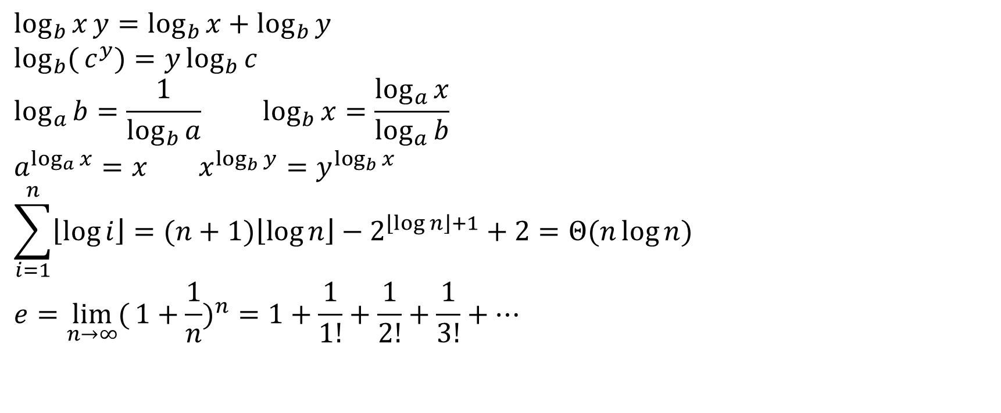
对数
$$\log_{b}{x}y=\log_{b}{x}+\log_{b}{y}$$
$$\log_{b}{(}c^{y})=y\log_{b}{c}$$
$$\log_{a}{b}=\frac{1}{\log_{b}{a}} \log_{b}{x}=\frac{\log_{a}{x}}{\log_{a}{b}}$$
$$a^{\log_{a}{x}}=x x^{\log_{b}{y}}=y^{\log_{b}{x}}$$
$$\sum_{i=1}^{n}{\left\lfloor \log{i}\right\rfloor }=(n+1)\left\lfloor \log{n}\right\rfloor −2^{\left\lfloor \log{n}\right\rfloor +1}+2=Θ(n\log{n})$$
$$e=\lim_{n→∞}{(}1+\frac{1}{n})^{n}=1+\frac{1}{1!}+\frac{1}{2!}+\frac{1}{3!}+⋯$$

Slide 24
顶函数和底函数
若x为实数，则x的底函数⎣x⎦ 为不大于x的最大整数，x的顶函数⎡x⎤ 为不小于x的最小整数
⎡x/2⎤+⎣x/2⎦=x x为整数
⎣-x⎦=-⎡x⎤, ⎡-x⎤=-⎣x⎦
x-1<⎣x⎦<=x<= ⎡x⎤<x+1
定理：f(x)为单调递增函数，若f(x)是整数时x必为整数，则⎣f(⎣x⎦)⎦=⎣f(x)⎦ and ⎡f(⎡x⎤)⎤=⎡f(x)⎤

Slide 25
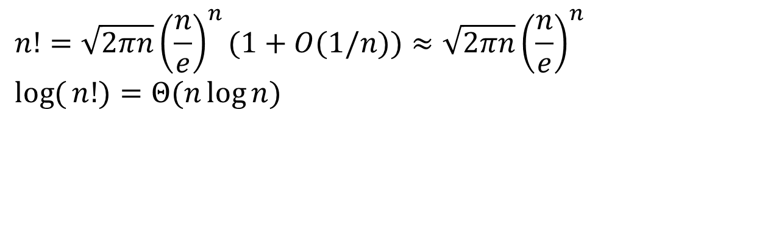
阶乘
0!=1
n!=n(n-1)! n>=1
Stirling公式
$$n!=\sqrt{2πn}{\left(\frac{n}{e}\right)}^{n}(1+O(1/n))≈\sqrt{2πn}{\left(\frac{n}{e}\right)}^{n} \\ \log{(}n!)=Θ(n\log{n})$$

Slide 26
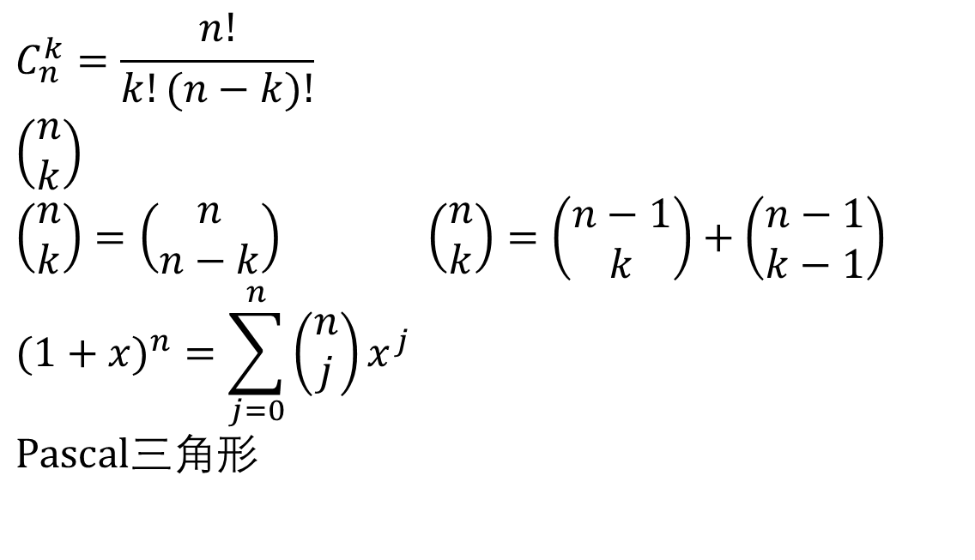
二项式系数
$$C_{n}^{k}=\frac{n!}{k!(n−k)!} \\ \left(\begin{matrix}n \\ k\end{matrix}\right) \\ \left(\begin{matrix}n \\ k\end{matrix}\right)=\left(\begin{matrix}n \\ n−k\end{matrix}\right) \left(\begin{matrix}n \\ k\end{matrix}\right)=\left(\begin{matrix}n−1 \\ k\end{matrix}\right)+\left(\begin{matrix}n−1 \\ k−1\end{matrix}\right) \\ (1+x)^{n}=\sum_{j=0}^{n}{\left(\begin{matrix}n \\ j\end{matrix}\right)x^{j}} \\ \text{Pascal}三角形$$

Slide 27
鸽巢原理
定理：如果要把n个球放入m个盒子中，则
1) 存在一个盒子，至少装了⎡n/m⎤个球
2) 存在一个盒子，至多装了⎣n/m⎦个球

Slide 28
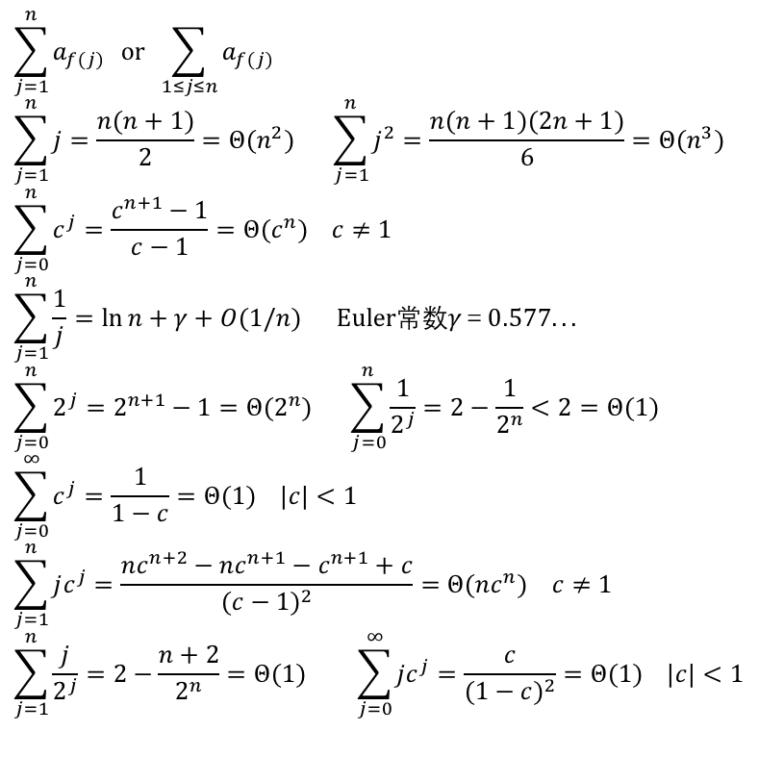
和式
$$\sum_{j=1}^{n}{a_{f(j)}} \text{or} \sum_{1≤j≤n}{a_{f(j)}} \\ \sum_{j=1}^{n}{j}=\frac{n(n+1)}{2}=Θ(n^{2}) \sum_{j=1}^{n}{j^{2}}=\frac{n(n+1)(2n+1)}{6}=Θ(n^{3}) \\ \sum_{j=0}^{n}{c^{j}}=\frac{c^{n+1}−1}{c−1}=Θ(c^{n}) c≠1 \\ \sum_{j=1}^{n}{\frac{1}{j}}=\ln{n}+γ+O(1/n) \text{Euler}常数γ＝0.577... \\ \sum_{j=0}^{n}{2^{j}}=2^{n+1}−1=Θ(2^{n}) \sum_{j=0}^{n}{\frac{1}{2^{j}}}=2−\frac{1}{2^{n}}<2=Θ(1) \\ \sum_{j=0}^{∞}{c^{j}}=\frac{1}{1−c}=Θ(1) |c|<1 \\ \sum_{j=1}^{n}{jc^{j}}=\frac{nc^{n+2}−nc^{n+1}−c^{n+1}+c}{(c−1)^{2}}=Θ(nc^{n}) c≠1 \\ \sum_{j=1}^{n}{\frac{j}{2^{j}}}=2−\frac{n+2}{2^{n}}=Θ(1) \sum_{j=0}^{∞}{jc^{j}}=\frac{c}{(1−c)^{2}}=Θ(1) |c|<1$$

Slide 29
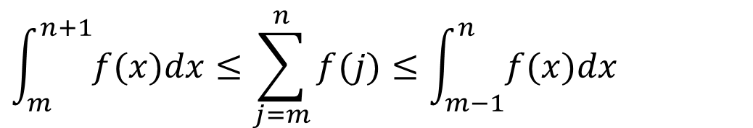
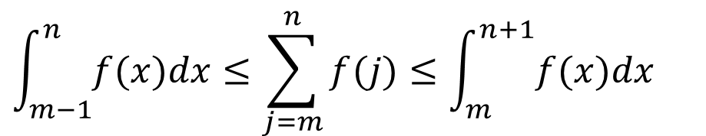
求和的积分近似
f(x)是单调递减的连续函数，则
f(x)是单调递增的连续函数，则
$$\int_{m}^{n+1}{f(x)dx}≤\sum_{j=m}^{n}{f(j)}≤\int_{m−1}^{n}{f(x)dx}$$
$$\int_{m−1}^{n}{f(x)dx}≤\sum_{j=m}^{n}{f(j)}≤\int_{m}^{n+1}{f(x)dx}$$

Slide 30
递推关系
递推关系（Recurrence relation，也称递归关系）是一种函数定义方式，其在函数的定义体中包含了函数本身。
最著名的递推关系
F(n)=F(n-1)+F(n-2)，F(1)=1，F(2)=1
如果有一个F(n)的显式(或称闭形式的)表达式，就可以快速计算出F(n)并与其它函数相比较。由递推关系求出显式表达式这个过程称为求解递推关系。

Slide 31
巧妙地猜测
猜测一个问题的解是一个科学的方法吗？
T(2n)≤2T(n)+2n-1, T(2)=1
T(n)=O(nlogn)
一个常见的错误是试图证明相反的一面
另一个错误是当进行猜测时使用符号O
注：诸如O(n)这种形式可能蕴含很大的系数和常数项，从而c*n+O(n)<=c*n这个不等式不一定成立
要证明T(n)=O(n)，需要通过证明T(n)<=cn来完成

Slide 32
线性齐次递推式
线性齐次递推式：f(n)=a₁f(n-1)+a₂f(n-2)+...+a_{k}f(n-k)
f(n)被称为是k阶的
求解方法：特征方程

Slide 33
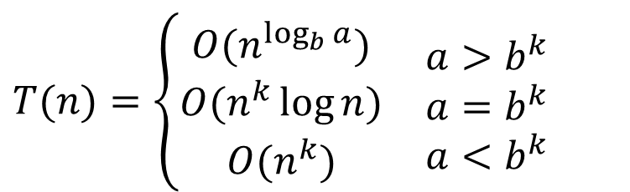
分治关系
在分治法中，问题通常被分割成几个子问题，其中每一个子问题也将被递归求解，得到结果后，再使用一个操作来组合子问题的解以得到原始问题的解。假设有a个子问题，每个问题的规模是原始问题的1/b，并且用于组合各子问题解的算法运行时间是cn^{k}，其中a，b，c和k是常数，即
T(n)=aT(n/b)+cn^{k}
定理3.4：常数a和b为整数，a≥1，b≥2，且c和k是正常数，则递推关系T(n)=aT(n/b)+cn^{k}的解是
$$T(n)=\left\{\begin{matrix}\begin{matrix}O(n^{\log_{b}{a}}) \\ O(n^{k}\log{n}) \\ O(n^{k})\end{matrix} & \begin{matrix}a>b^{k} \\ a=b^{k} \\ a<b^{k}\end{matrix}\end{matrix}\right.$$

Slide 34
Master Theorem
Let a>=1, c>1 be constants, f(n) be a function, T(n) be defined on the negative integers by the recurrence T(n)=aT(n/c)+f(n) where we intepret n/c to mean either ⎡n/c⎤ or ⎣n/c⎦. Then
1) If f(n)=O(n^(log_{c}a-ε)) for some ε>0, then T(n)=Θ(n^log_{c}a)
2) If f(n) = Θ( (n^log_{c}a) * (logn)^k ) for some k>=0, then T(n) = Θ( (n^log_{c}a) * (logn)^k )
3) If f(n)=Ω(n^(log_{c}a+ε)) for some ε>0 and if a*f(n/c)≤kf(n) for some constant k<1 and all sufficiently large n, then T(n)=Θ(f(n))
注：核心是f(n)与n^log_{c}a的关系
注：以上三种情况不完整覆盖所有情况

Slide 35
涉及全部历史的递推关系
一个涉及全部历史的递推关系，是依赖于先前所有函数值的函数，而并非仅与一个或者几个有关。
历史消除法

